Slide 1
桂城创客教育系列课程
创意电子入门
米思齐团队
Notes:
各位同学大家好，从今天这节课开始，我们就要来学习《创意电子入门》课程，在开始学习之前，让我们来做一些一些准备工作吧。

Slide 2
第 18 课
亮度随心变
Notes:
各位同学，大家好，今天我们来学习《创意电子入门》的第一课，我爱佛山。

Slide 3
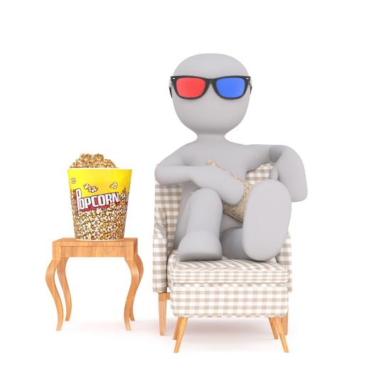
情境引入
你喜欢在家里看电视吗？你能想象在家看电视时拥有在影院一样的观影体验吗？在智能家居项目中，智能家庭影院是最受欢迎的之一。这种智能影院可以根据你观看电影类型的不同，调整周围环境的灯光亮度……要实现这一功能，我们首先要搞明白，灯的亮度是如何通过远程控制改变的。
Notes:
佛山是我们生活的城市，这里不但自然环境优美：鸟语花香、树木繁茂，还是一座历史悠久的文化名城。佛山有宽阔的马路，有奔腾的河流，有热闹的商业街，有安静的图书馆……作为佛山人，我们为佛山感到骄傲，我们热爱这座城市。

Slide 4
01
问题提出

Slide 5
想一想
你能不能借助物联网知识设计一盏亮度可以由我们远程控制的灯呢？

Slide 6
02
探究实践

Slide 7
逻辑梳理
想要实现远程调节亮度的功能，就要用到一个新的物联网组件——滑杆，将滑杆可以变化的数值转换为灯的亮度。
Notes:
在我们的生活中，很多地方都可以看到这样的电子屏，他们可以显示文字、可以显示图标。那么在我们使用的mixgo开发板上也有这样的一块点阵屏，我们是否可以可以在MixGo的屏幕上显示一个爱心，向佛山表达我们的热爱呢？

Slide 8
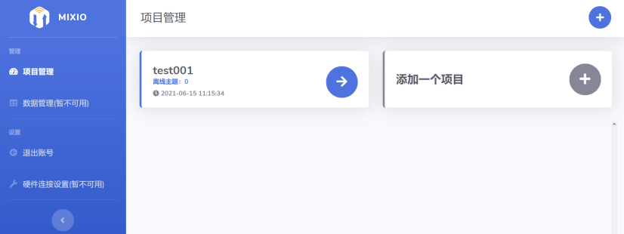
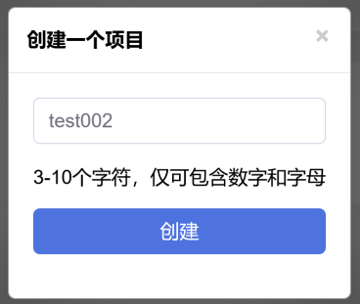
程序编写·物联网平台操作
① 在MixIO平台上新建一个项目，或者继续使用已有项目。此处的示例项目命名为test002。

Slide 9
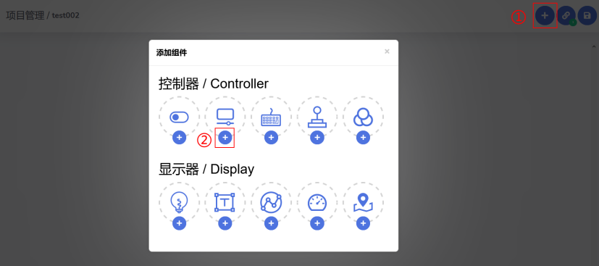
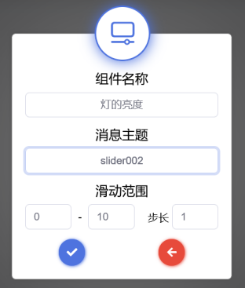
程序编写·物联网平台操作
② 在项目中添加滑杆组件，并给“组件”和“消息主题”命名。“滑动范围”先设置为默认数值，后期根据要控制的硬件数据再做调整。

Slide 10
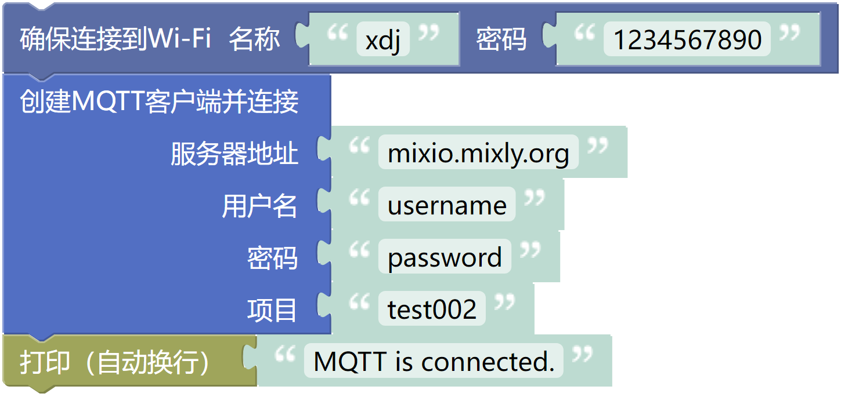
程序编写·编程实现
③ 打开Mixly编写程序。填写WiFi名称和密码，填写用户名、密码（加密）和项目名称。

Slide 11
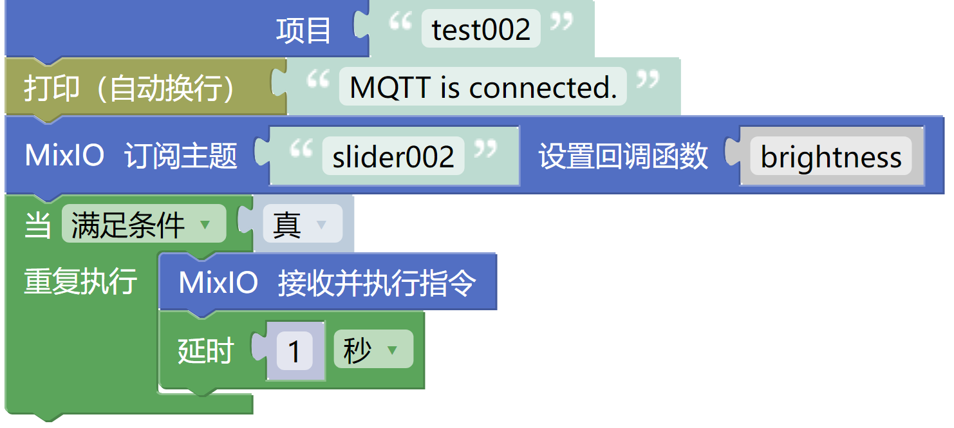
程序编写·编程实现
④ 订阅主题并循环接受订阅。“主题”需要与MixIO平台中的组件“消息主题”保持一致，回调函数可以自主命名。

Slide 12
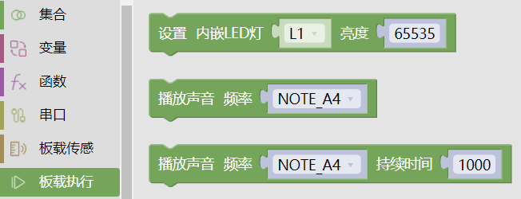
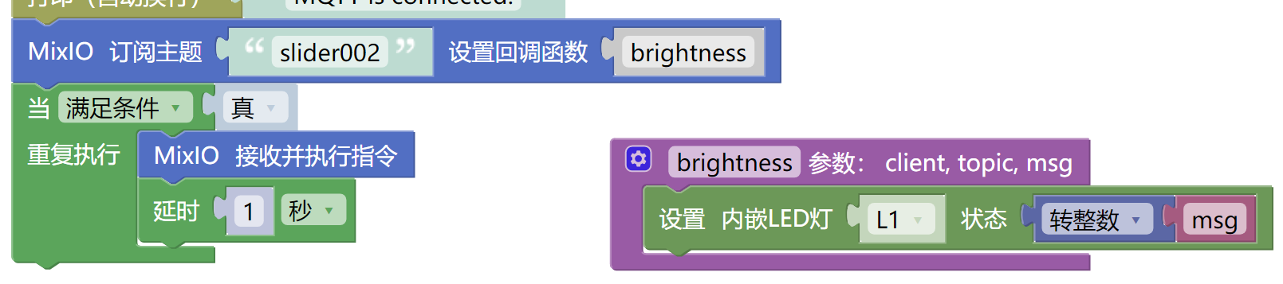
程序编写·编程实现
⑤ 编写函数内容。从“物联网”模块分类中拖出“method参数：client,topic,msg”模块，并将函数名method修改为上一步设置的函数名brightness。用“板载执行”模块分类中的“设置内嵌LED灯…亮度…”模块控制内嵌灯的亮度。从“变量”模块分类中拖出“msg”并设置为内嵌灯的亮度，由于变量“msg”为字符串类型，需要利用“数学”模块分类中的“转整数”模块，将其转换为数字类型。

Slide 13
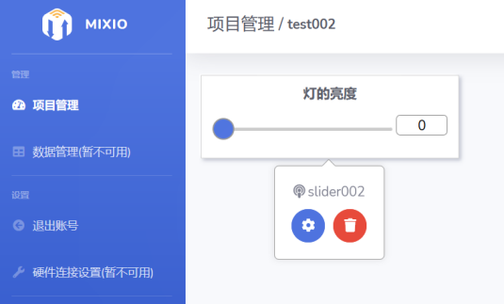
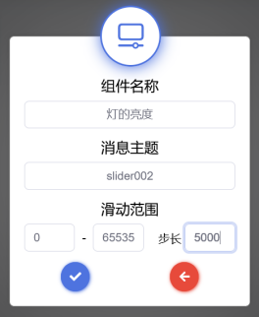
程序编写·物联网平台操作
⑥ 修改“滑动范围”。在上一步中我们知道了内嵌灯的亮度范围用数值表示为0~65535，所以我们应该在MixIO平台中设置滑杆组件的“滑动范围”为0-65535，步长可以设置为5000，将范围分为13个等级，对应13个不同的亮度。

Slide 14

程序编写·编程实现
⑦ 程序上传与测试。编写完程序之后，点击 。当提示“上传成功”之后，观察左下角的监视器。“wifi connected！”代表MixGo CE成功连接WiFi；自定义字符串出现代表MQTT已成功连接，这时MixIO平台的硬件连接配置页面会显示“已连接1个设备”。这时，页面内的滑杆就可以控制内嵌灯的亮度了。

Slide 15
03
知识积累

Slide 16
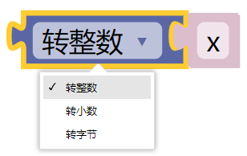
学一学
“转整数”模块
“转整数”模块在我们物联网课程中经常使用。它可以将其他数据类型的数据转换为整数类型。不仅如此，它还有“转小数”、“转字节”的功能。

Slide 17
学一学
“滑杆”组件
“滑杆”组件是MixIO平台控制器的一种，同开关一样，可作为输入也可作为输出。传输的信息是滑杆的游标数值。

Slide 18
学一学
修改滑动范围
“修改滑动范围”操作是在程序逻辑顺利完成后对程序的一种调试，目的在于使组件“滑杆”的滑动范围与内嵌灯亮度范围相匹配。

Slide 19
04
课后乐园

Slide 20
练习巩固
试一试，如果我们不对来自平台的“msg”进行转整数操作会是什么效果呢？

Slide 21
创意乐园
请同学们结合本节课学到的知识，思考如何使用平台的滑杆来控制RGB灯的颜色。

Slide 22
谢谢同学们

